Slide 1

Vue.js: часть 4
ORTDNIPRO.ORG/JS

Slide 2
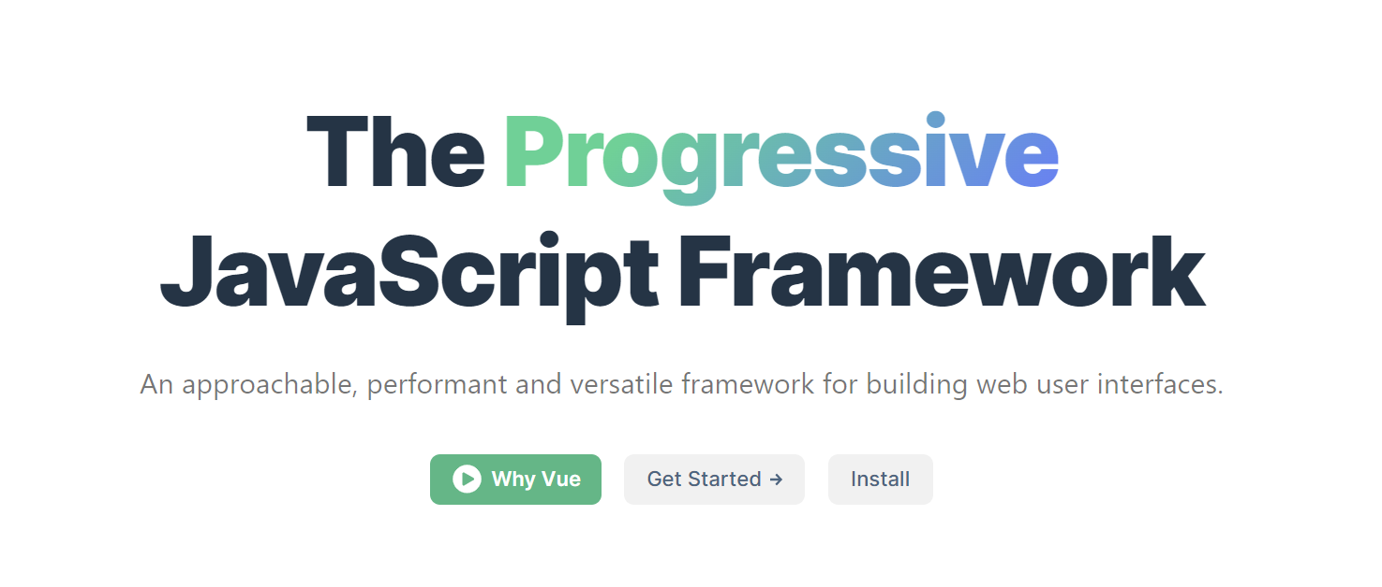
Vue.js – фреймворк для разработки SPA
https://ua.vuejs.org/
2

Slide 3
1. План на сегодня

Slide 4
План на сегодня
Обработка событий и их параметров
2. Работа с элементами ввода, ref-атрибуты, способ валидации данных
3. Watcher’ы и их применение
4

Slide 5
2. Немного практики

Slide 6
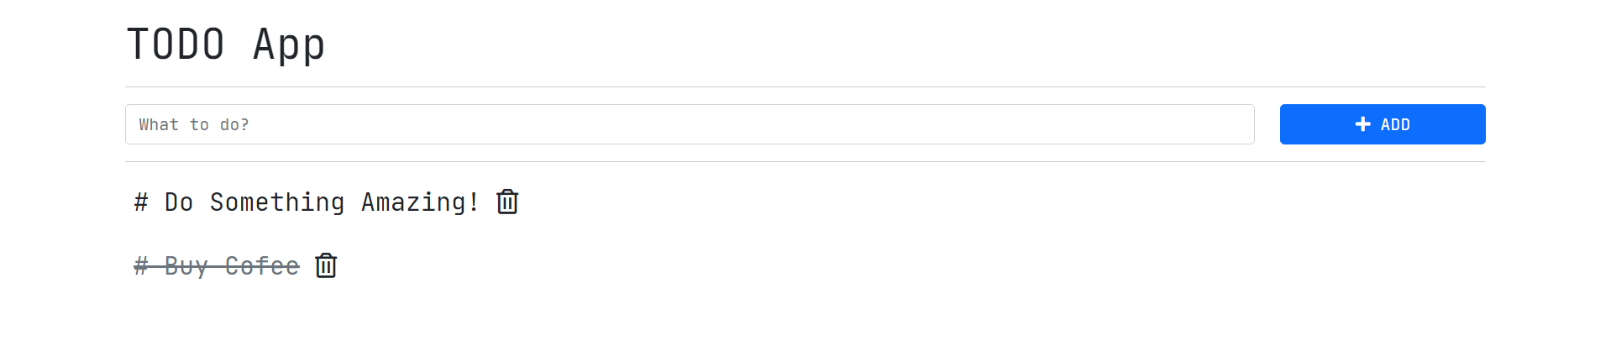
TODO приложение + Vue
Воспользуйтесь шаблоном в репозитории занятия ./src/spa-todo-app
6

Slide 7
На следующем занятии

Slide 8
На следующем занятии
Компоненты и Vue.js
8

Slide 9
Домашнее задание

Slide 10
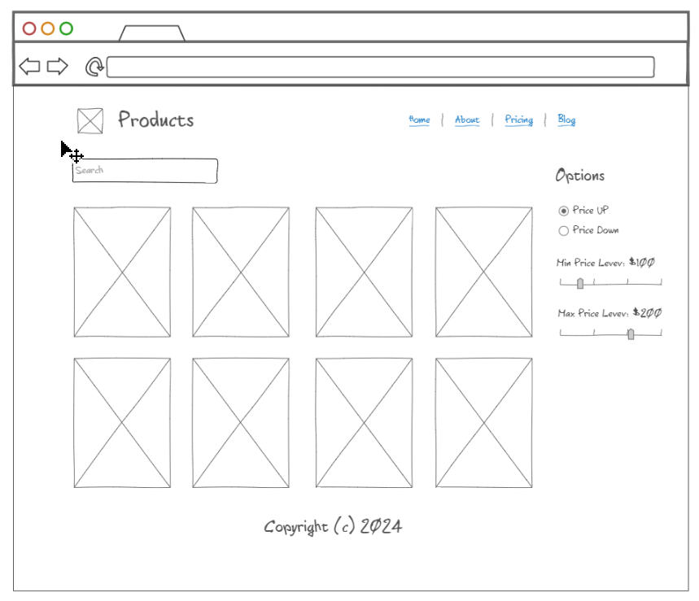
Домашнее задание #R.1
Воспользуйтесь сервисом: https://fakestoreapi.com/
А именно разделом https://fakestoreapi.com/products для формирования страницы со списком товаров.
Реализуйте вывод списка товаров, а также обеспечьте работу сортировки по цене и поиска !по всем полям! товара которые должны работать одновременно. Кроме того добавляется еще фильтр по цене!
Изначально (после загрузки страницы) должен выводиться список в той же последовательности, в которой пришли данные от API.
10

